Slide 1





Sản phẩm cuối khóa
NCT-JSB49

Slide 2


Mục lục
01.Giới thiệu bản thân
02.Giới thiệu sản phẩm

Slide 3
01.Giới thiệu bản thân
Họ và tên
Tuổi
Nguyễn Huy Minh
14
Lớp học
JSB49

Slide 4
02.Giới thiệu sản phẩm

Slide 5
02.Giới thiệu Sản phẩm
A.Lý do chọn đề tài
vì đáp ứng nhu cầu thiết yếu của thị trường, dễ triển khai, quản lý và phù hợp với xu hướng mua sắm trực tuyến hiện nay.

Slide 6

02.Giới thiệu Sản phẩm
B.Các ngôn ngữ được sử dụng
Html và Css

Slide 7
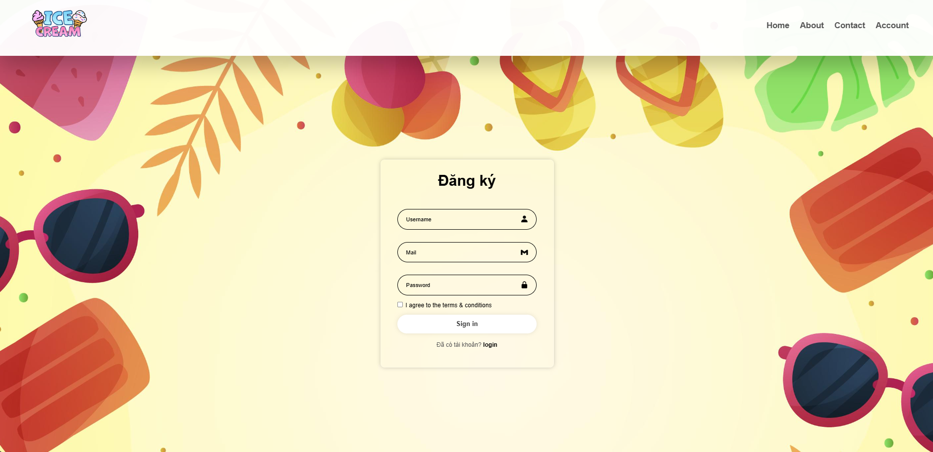
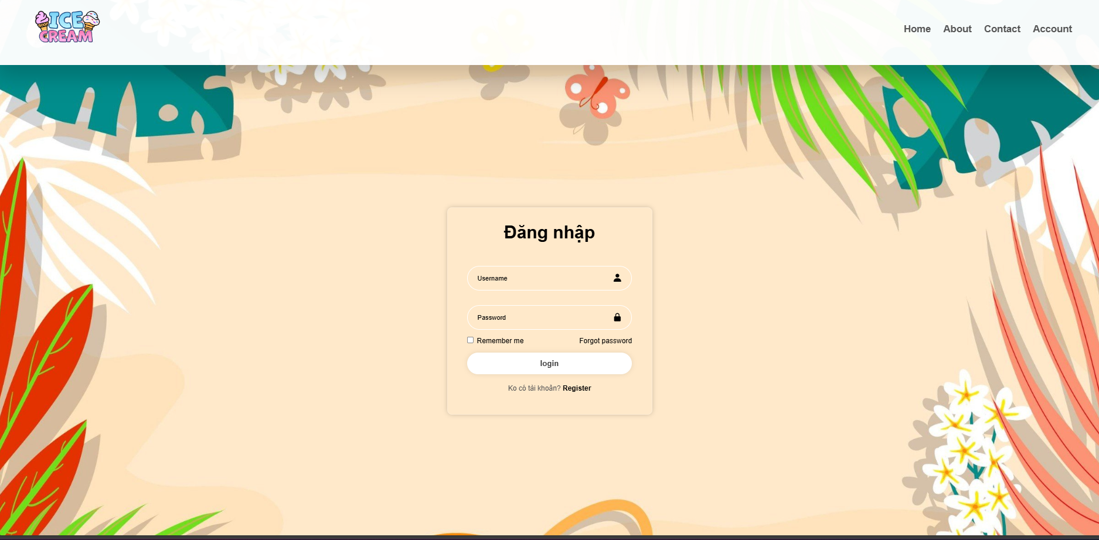


C.Các trang ứng dụng
Đăng ký
Đăng nhập

Slide 8
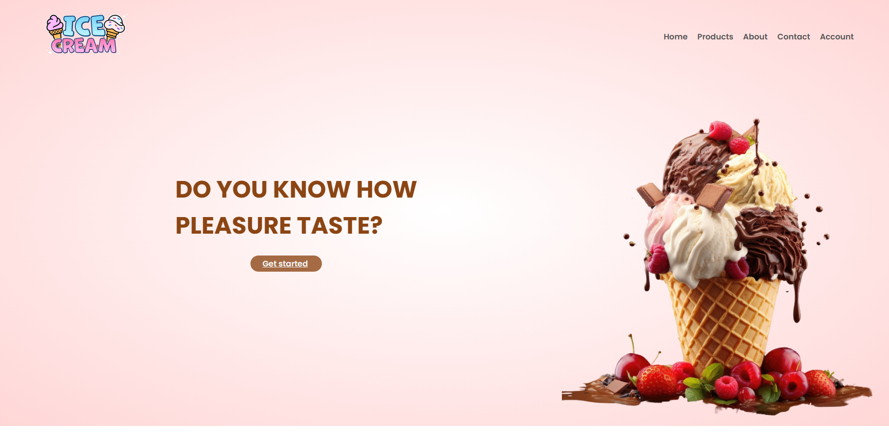
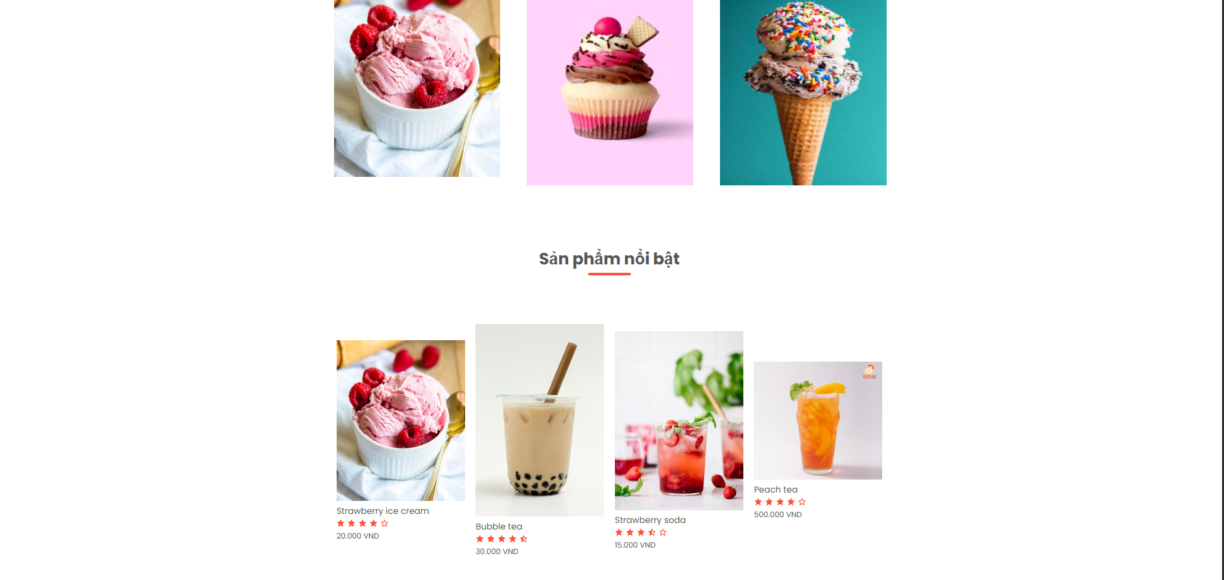
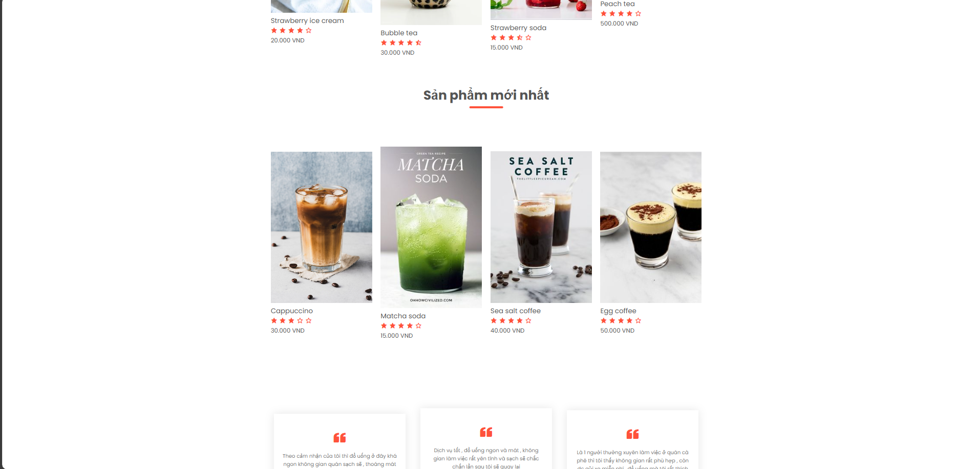
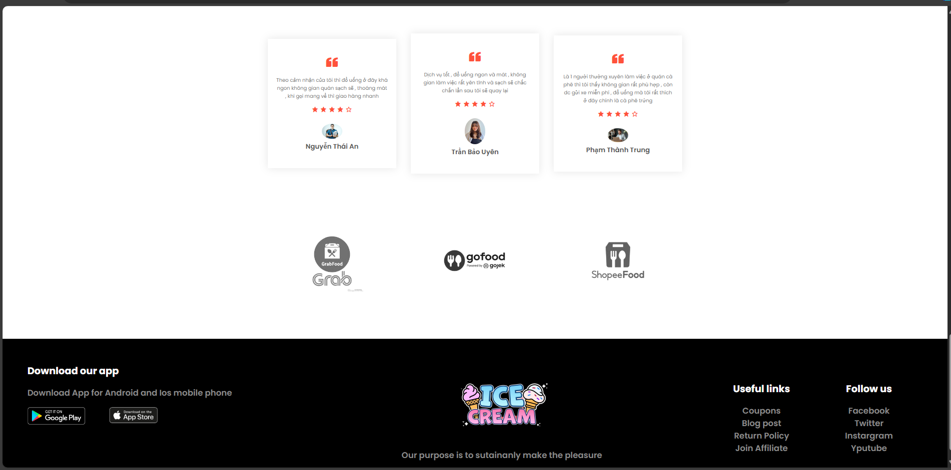
C.Các trang ứng dụng
Trang chủ

Slide 9
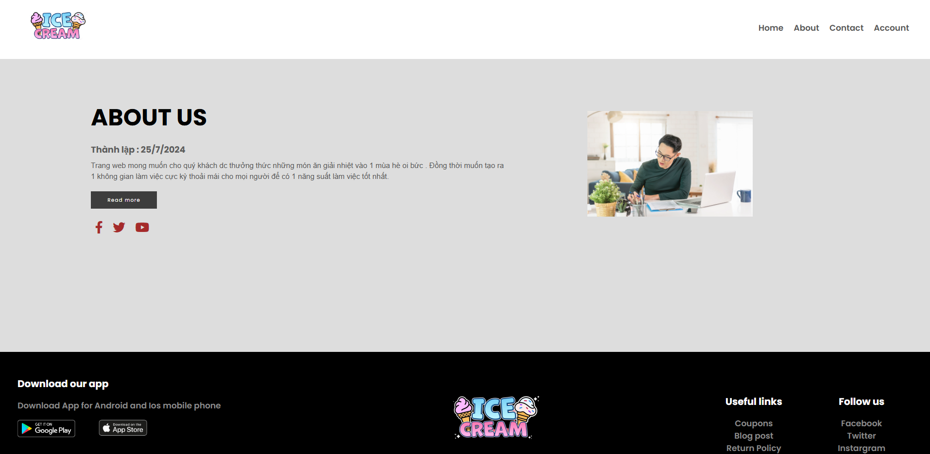
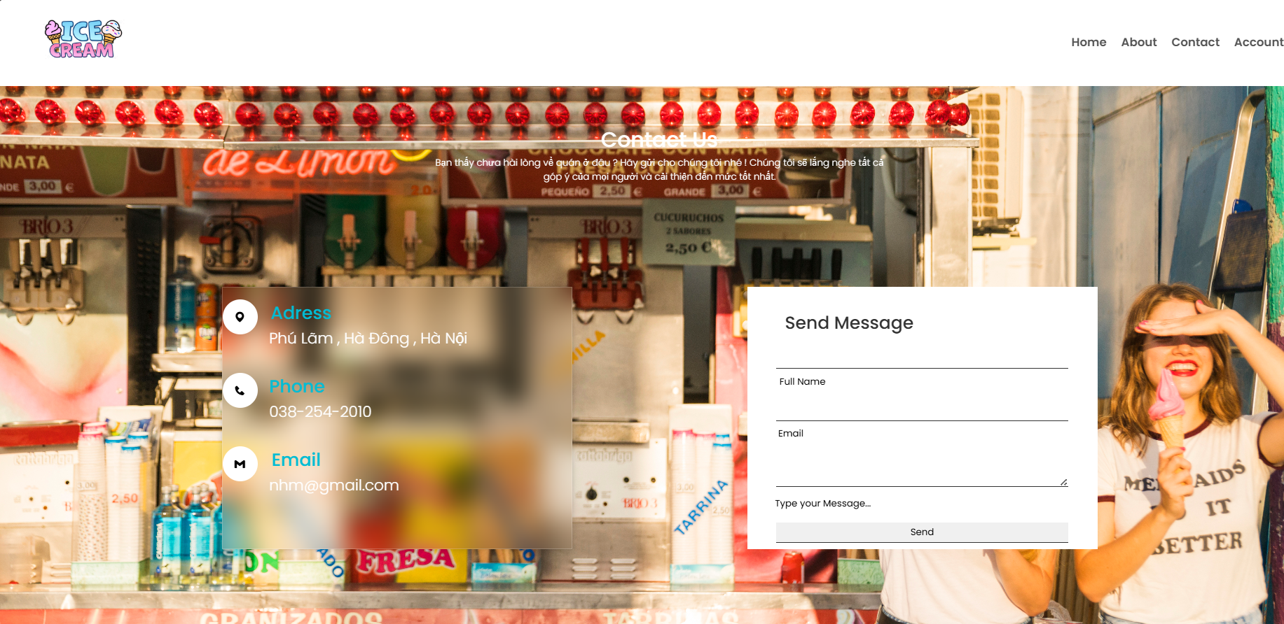
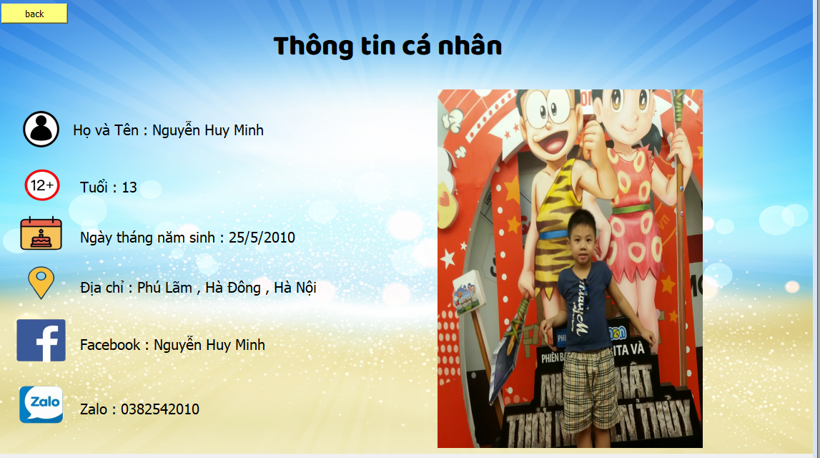
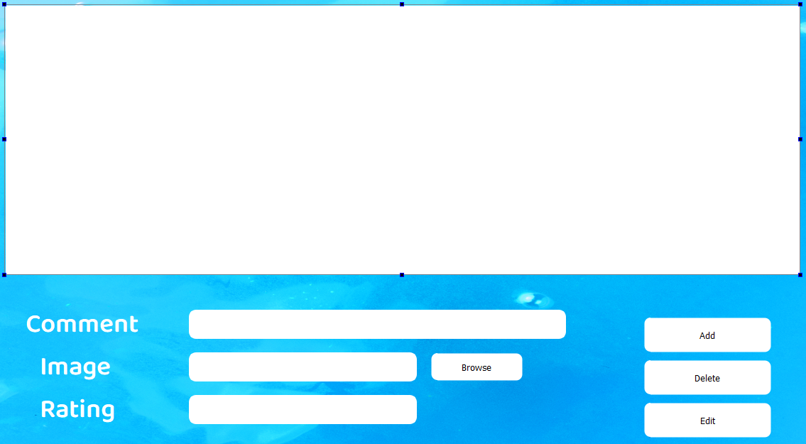
C.Các trang ứng dụng
Thông tin
Liên hệ
Thông tin cá nhân
Bình luận
Trang chủ

Slide 10
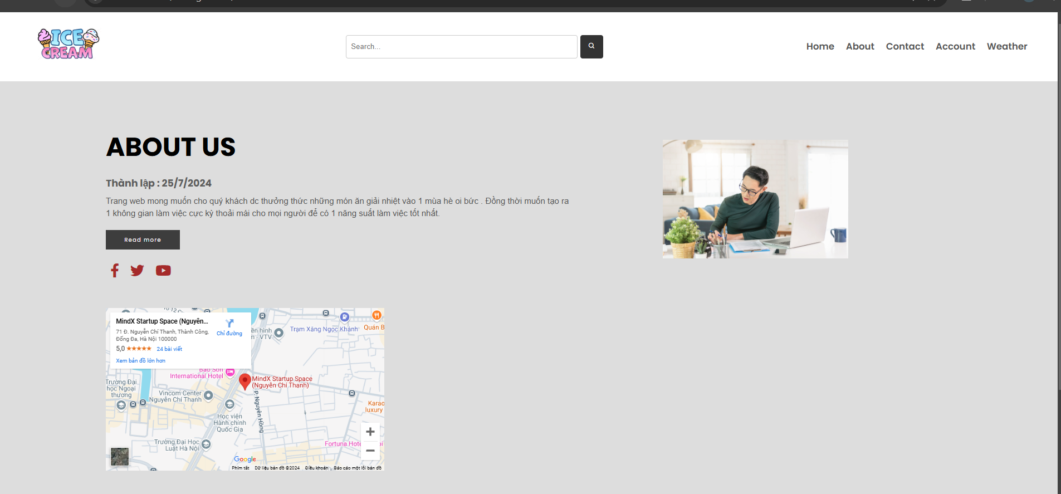
C.Các trang ứng dụng
Thông tin
Liên hệ
Trang chủ

Slide 11
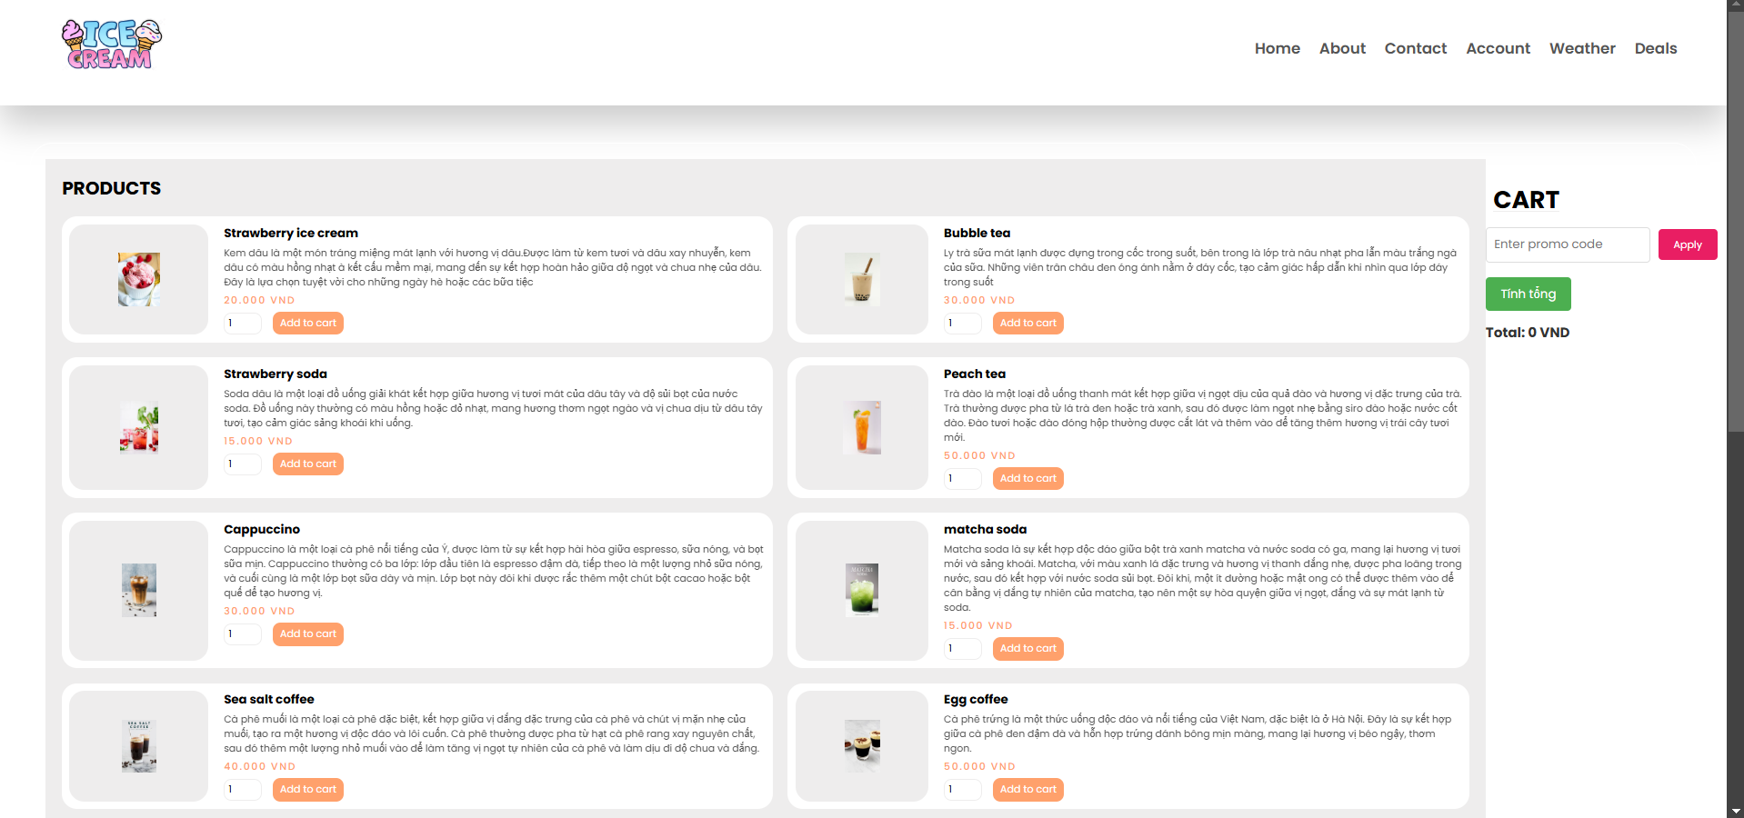
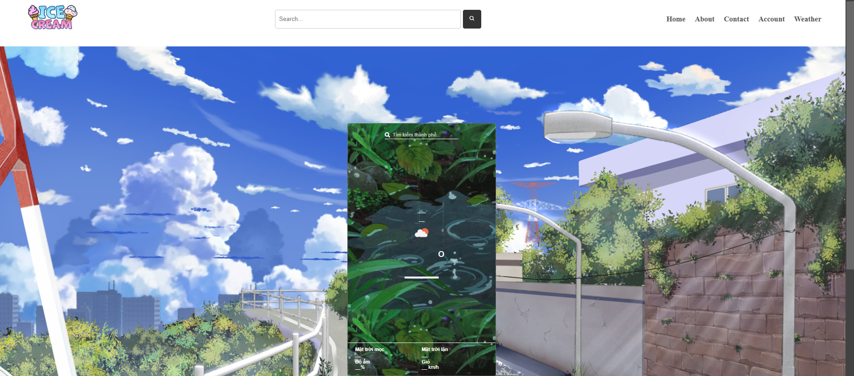
C.Các trang ứng dụng
Thông tin
Liên hệ
Giỏ hàng
Thời tiết

Slide 12

Ưu điểm
Nhược điểm
Có đầy đủ các trang
Ít đồ uống
Web dễ sử dụng
Ít chức năng
Đảm bảo được các kiến thức đã học
Giao diện chưa đẹp

Slide 13
D.Điểm đặc biệt
- Tự code chay từ 1 trang trắng tinh
- Các folder trình bày gọn gàng
v

Slide 14
E.Quá trình hoàn thiện sản phẩm
Tuần 1 : Đăng nhập và đăng ký
Tuần 2 : Trang chủ
Tuần 3 : Thông tin và liên hệ
Tuần 4 : Trang thời tiết
Tuần 5 : Giỏ hàng
v
Tuần 6 : Kiểm tra và trình sửa
Tuần 7 : Làm slide
Tuần 8 : Tập thuyết trình

Slide 15
F.Khó khăn trong quá trình làm
- Tìm kiếm hình ảnh cho sản phẩm
- Các bình luận đánh giá về app
v

Slide 16


G.Cải tiến trong tương lai
Sửa đổi giao diện cho đẹp hơn
Thêm các chức năng

Slide 17
H.Các kiến thức đã nắm dc
- Các thẻ trong html
- Các thành phần chỉnh sửa trong css
- Cách làm 1 trang web

Slide 18
Demo

Slide 19
THANK YOU

